Slide 1
Adaptive lineare Transformationen
AS2-3

Slide 2
Lineare Schichten
Sequenz linearer Schichten
y⁽¹⁾ = A x⁽¹⁾
y⁽²⁾ = B x⁽²⁾
...
y^{(n)} = Z x^{(n)}
M
Z
B
A
y
…
x⁽¹⁾
y^{(n)} = Z⋅…⋅B⋅Ax⁽¹⁾
y^{(n)} = M x⁽¹⁾
Sequenz linearer Schichten = wie nur 1 Schicht !

Slide 3
PCA-Netze
PCA-Transformation
Weissen
ICA-Transformation

Slide 4
Hebb‘sches Lernen
Δw = w_{i}(t)-w_{i}(t-1) = γ_{i}(t) y_{i}x Iterative Hebb'sche Lernregel
ΔW = W(t)-W(t-1) = γ(t) yx^{T}
W = W(1) + W(2) + W(3) + …
Problem: ex. kein „Vergessen“, w → ∞
Unendliches Wachstum ??

Slide 5
Hebb‘sches Lernen - Ergänzungen
Lösung 1: lin. Term, Abklingen der Synapsen
w(t) = w(t-1) + γ(t) yx Iterative Hebb'sche Lernregel
w(t) = w(t-1) + γ(t) (yx - w(t-1)) Abklingen des Gewichts
γ⁻¹ ≈ w(t)-w(t-1) = yx - w(t-1) Diff.gleichung mit τ = 1/γ
Erwartetes Ziel bei lin. System y = w^{T}x C_{xx}:= ⟨xx^{T}⟩
= γ₁⟨xy⟩ - γ₂ w = γ₁⟨xx^{T}w⟩ - w = γ₁⟨xx^{T}⟩ w - γ₂w = 0
⇔ C_{xx}w = λw bei Fixpunkt w = w*Eigenvektor von C_{xx}
w* stabil? 1-dim Beispiel: Nein!
= γ₁xy - γ₂ w^{n} nicht-lin. Abklingterm n>1

Slide 6
Hebb‘sches Lernen - Ergänzungen
Lösung : Normierung der Gewichte
w(t) = w(t-1) + γ(t) yx mit |w(t)| = 1
Wie?
(t) = w(t-1) + γ(t) yx
w(t) = ____= w(t-1) + γ(t) yx
| | | |
Wohin konvergiert w(t) ?

Slide 7
Lernen: beschränkte Hebbsche Regel
Konvergenzziel ?
w_{i}(t) = w_{i}(t-1) + γ_{i}(t) ⟨y_{i}x⟩ Hebb'sche Lernregel mit NB |w| = const.
= w_{i}(t-1) + γ_{i}(t) Gradientenaufstieg
Also:
= ⟨xy⟩ = ⟨xx^{T}⟩ w = Aw bei y = x^{T}w lin. Neuron, wobei ⟨x⟩ = 0 zentriert
Zielfunktion R(w) = ½ w^{T}Aw mit Nebenbedingung |w| = const = 1
Lagrangefunktion L(w,µ) = R(w) + µ·(|w|² – 1)
Extremwert bei (w,μ) = + μ2w = Aw + μ2w = 0
Aw = λw Eigenwertgleichung mit λ := –2μ
w → EV(A) mit EW λ = max

Slide 8
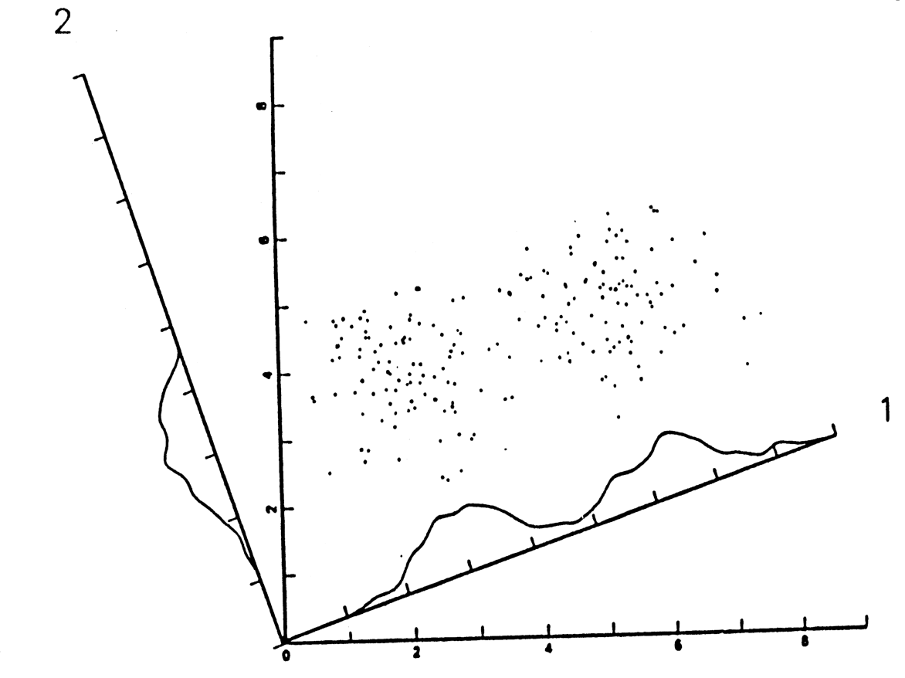
Principal Component Analysis PCA
Zerlegung in orthogonale Eigenvektoren = Basisvektoren
„Hauptkomponentenanalyse“, „principal component analysis“,
„Karhunen-Loéve-Entwicklung“, „Hotelling-Transformation“,...
Eigenvektoren – Wozu?
e
2
Merkmals-transformation
auf
Hauptrichtungen
e
1

Slide 9
Principal Component Analysis PCA
Transformation auf Unkorreliertheit
⟨ (x₁-⟨x₁⟩)⋅(x₂- ⟨x₂⟩) ⟩ = 0 Unkorrreliertheit von x₁,x₂
Beispiel
Rauschfrei korrelierte Daten
x = (x₁,x₂) mit x₂ = ax₁
Rechnung: EV, EW = ?

Slide 10

Dekorrelation und Unabhängigkeit
DEF dekorreliert: ⟨(y_{i}-⟨y_{i}⟩)⋅(y_{j}- ⟨y_{j}⟩)⟩ = ⟨y_{i}-⟨y_{i}⟩⟩⟨y_{j}-⟨y_{j}⟩⟩ = 0 i≠j
Satz: PCA dekorreliert Daten
DEF PCA: y = w^{T}x mit C_{xx}w = λw Eigenvektoren
⇒ Mit PCA gilt y_{i}‘=y_{i}-y̅_{i ,} x‘= x-x̅
⟨y_{i}‘y_{j}‘⟩ = ⟨ w_{i}^{T}x‘ x‘^{T}w_{j} ⟩ = w_{i}^{T}⟨x‘ x‘^{T}⟩w_{j} = w_{i}^{T}C_{xx}w_{j} = w_{i}^{T} λ_{j}w_{j}
= da ja w_{i}^{T}w_{j} = gilt.
Daten sind unabhängig ⇒ Daten sind dekorreliert
DEF unabhängig: P(x_{i},x_{j}) = P(x_{i})P(x_{j}) x_{i},x_{j} Zufallsvariable
⇒ ⟨y_{i}y_{j}⟩ = = =
= ⟨y_{i}⟩⟨y_{j}⟩ = 0 bei ⟨y_{i}⟩=0 i≠j
Aber: umgekehrt gilt nicht: dekorreliert ist nicht unabhängig!

Slide 11
Transformation mit minimalem MSE
Konzept Transform Coding
l
i
n
.
T
r
a
n
s
f
o
r
m
a
t
i
o
n
{
x
.
y
1
}
1
.
y
.
·
X
W
x
y
m
·
Y
.
m+1
·
.
x
n
Y
n
R(W) = min ⟨(x- )²⟩ least mean squared error (LMSE)
Wann minimal ?

Slide 12
Transformation mit minimalem MSE
Minimaler Rekonstruktionsfehler
R(W) = min ⟨(x- )²⟩ least mean squared error (LMSE)
x =
+
=
+
y_{i} = x^{T}w_{i}
Was ist die beste Schätzung für die Konstanten c_{i}?
min R(c_{i}) = ? Rechnung! Anhang B
Bei welchen Basisvektoren w_{i} ist der Fehler minimal ?
min R(w_{i}) = ? Rechnung! Anhang B

Slide 13
Transformation mit minimalem MSE
m Messungen
f(x)
x
Modellierung als Gerade
y = f(x) = y₀ + ax lineare Approximation
Beispiel: Ökonomie
Konsum y = f(Einkommen x)
= Konsumsockel + a ⋅Einkommen
Problem: Ergebnis hängt vom Koord.system ab

Slide 14
Transformation mit minimalem MSE
Total Least Mean Squared Error TLMSE
Minimaler mittlerer Abstand zur Gerade (Hyperebene)
x
×
u
d
d = x^{T}w – c = g(x)
w
α
c
= x*^{T}u/|u| – c = x*^{T}w – c
Hessesche Normalform
Hyperebene mit g(x*) = 0
TLMSE = R(w,c) = ⟨d²⟩
Rechnung: Minimum des TLMSE (Kap.3.3.1)

Slide 15
PCA-Netze
PCA-Transformation
Weissen
ICA-Transformation

Slide 16
PCA Netze für geordnete Zerlegung
Sanger-Methode Sanger 1988
Vollständige Zerlegung von {x} in n Eigenvektoren
{x}₁ = {x}, i=1 wobei ⟨x⟩ = 0 zentriert
  Suche die Richtung größter Varianz in {x}_{i}, etwa mit der Hebb-Lernregel und |w_{i}| =1. Dies ist w_{i} → e_{i}.
  Ziehe alle Anteile in der Richtung w_{i} von {x}_{i} ab. Wir erhalten {x}_{i+1} .
  x_{i+1} := x_{i} – y_{i}w_{i}
  3. Wenn i<n, setze i := i+1, gehe zu 1.
Diskret für stochastisches x, w: Sanger-Netz
x
x
1
x
m
x
-
1
m
e
e
w
→
·
·
·
w
→
1
1
M
M

Slide 17
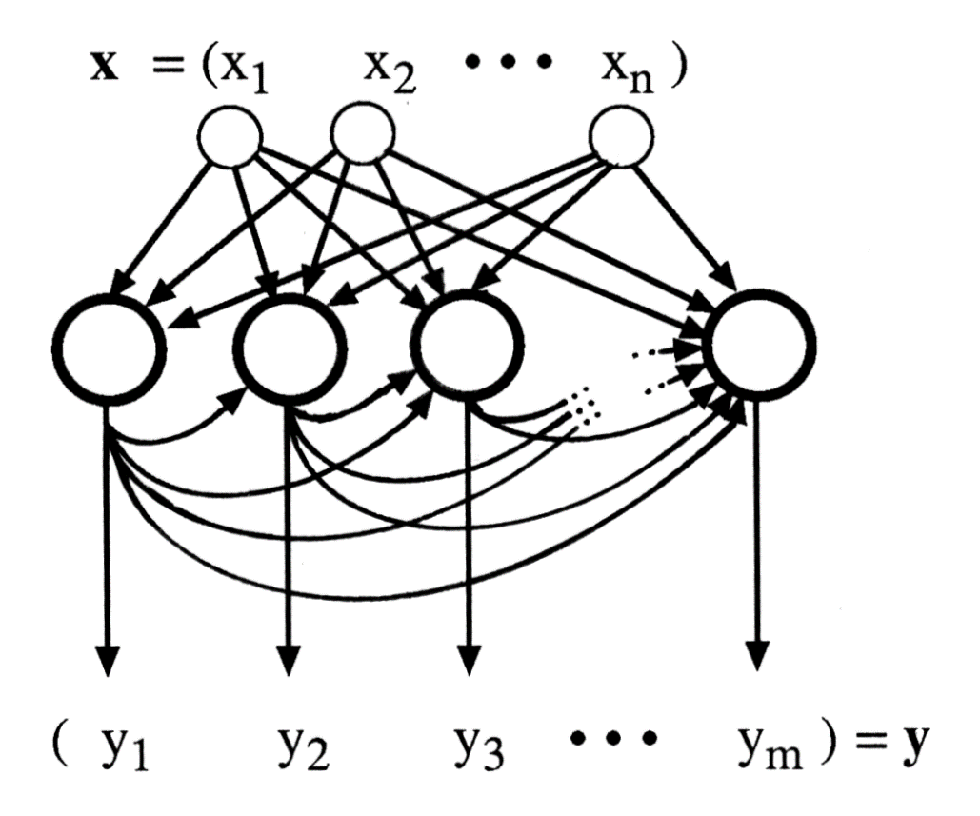
PCA Netze durch laterale Inhibition
Asymmetrische Netze Rubner, Tavan 1990
y_{i} = w_{i}^{T}x + Aktivität
= (w_{i} + )^{T}x =:
Δw_{i} = γ xy_{i} Hebb-Lernen
Δ u_{ik} = - μ y_{i}y_{k} Anti-Hebb-Lernen
Anti-Hebb auch aus Prinzip „kleinste gemeins. Information“ H(y_{k},y_{i})

Slide 18
PCA-Netze
PCA-Transformation
Weissen
ICA-Transformation

Slide 19
Whitening Filter
Problem
Störung von Signalen durch Rauschen
Lösung
Kodierung:
Verstärkung zu
geringer Amplituden
Dekodierung:
Absenkung der Amplituden
spektrale Energie |Y|²
spektrale Energie |Y|²
Störung
Rauschen
Rauschen
Frequenz f
Frequenz f

Slide 20

Whitening Filter
Shannon: Whitening für alle Frequenzen, d.h. alle diskreten Signalbänder
Übertragung auf parallele Signale y_{i} : gleiche Varianz aller durch
Transformation W.
Anhebung zu geringer Amplituden: Wähle W so,
dass = 1 bei i = j, sonst = 0; also ⟨yy^{T}⟩ = I
Absenkung der Amplituden: durch inverse Matrix W⁻¹
Rauschen
inverse
~
x
Transformation
x
Transformation
W
W⁻¹
Kodierung Transmission Dekodierung

Slide 21
Whitening Filter
Anhebung bei parallelen Signalen
Wenn für die Transformation W eine orthonormale Basis M⁻¹ = M^{T} gewählt wird, ist das Ziel des Lernens
mit I = ⟨yy^{T}⟩ = ⟨Wxx^{T}W^{T}⟩ = W⟨xx^{T}⟩W^{T} = WAW^{T}
auch W^{T}I = W^{T} (WAW^{T}) = AW^{T}
bzw. w_{k} = Aw_{k} Eigenvektoren w_{k} von A mit λ = 1
Also:
Signal zentrieren und PCA durchführen. Wir erhalten orthonormale Eigenvektoren e_{i} mit Eigenwerten λ_{i}.
e_{i} normieren: w_{i} = e_{i} / λ_{i}^{1/2} so dass | w_{i} |² =1/ λ_{i} .
Es ergibt sich orthogonale Transformationsmatrix W mit Zeilenvektoren w_{i}
Sie erfüllt ⟨y_{i}y_{i}⟩ = ⟨w_{i}^{T}xx^{T}w_{i}⟩ = w_{i}^{T}Aw_{i} = w_{i}^{T}w_{i}λ_{i} = 1

Slide 22
Whitening Filter
Absenkung (Rücktransformation) W⁻¹ = ?
Wenn B = (λ₁w₁,..., λ_{n}w_{n}) gewählt wird, ist mit |w_{i}|² = λ_{i}⁻¹
mit W⋅B = = = I,
Also ist W⁻¹ = B mit Spalten aus den um λ_{i} ergänzten Zeilen von W.
Also: Rücktransformation
Aus der PCA haben wir e_{i}, λ_{i} mit |e_{i}|² = 1 und so die Matrix W mit |w_{i}|² = λ_{i}⁻¹
Basis b_{i} bilden aus W : b_{i} = (λ₁w_{1i}, λ₂w_{2i}, ..., λ_{n}w_{ni})
Implementierung: Orthonormalisierende Netze

Slide 23
Orthonormalisierende Netze
Heuristische Methode Silva, Almeida 1991
Ziel: Projektion a_{ij} := w_{i}^{T}w_{j} eines Basisvektors w_{i} auf einen anderen w_{j} vermindern
w_{i}(t) = w_{i}(t-1) – γ(t) a_{ij}w_{j}(t-1)
= w_{i}(t-1) – γ(t) (w_{i}^{T}(t-1)w_{j}(t-1)) w_{j}(t-1)
+ γ(1-⟨y_{i}²⟩) w_{i}(t) Normierung
Ziel: orthogonal im Datenraum: a_{ij} := ⟨y_{i}y_{j}⟩ = w
Alle Einflüsse
w_{i}(t) = w_{i}(t-1) – γ(t)
w_{i}^{T}(t-1)w_{j}(t-1) ) w_{j}(t-1)
⟨y_{i}y_{j}⟩ w_{j}(t-1)
+ γ(1-⟨y_{i}²⟩) w_{i}(t)
W(t+1) = W(t) – γC_{yy}(t) W(t) + γW(t) Matrixversion
Notes:
Für die Matrixversion werden die Erwartungswertterme zusammengefasst zu einer Summe über alle j.

Slide 24
Orthonormalisierende Netze
Konvergenz der Heuristischen Methode Silva, Almeida 1991
Beh: C_{yy} → I mit C_{yy} = ⟨yy^{T}⟩ = W⟨xx^{T}⟩W^{T}= WC_{xx}W^{T}
Bew: Einsetzen der Matrixversion W(t+1) = W(t) - γC_{yy}(t) W(t) + γW(t)
⇒ C_{yy}(t+1) = γ² C_{yy}³ -2γ(1+γ)C_{yy}²+(1+γ)²C_{yy}
Darstellung im Eigenvektorraum
C_{yy} e_{i} = e_{i}λ_{i} ⇒ C_{yy}E = EΛ ⇒ C_{yy} = EΛE^{T}
ändert die Eigenvektoren nicht, sondern nur die Eigenwerte λ zu
λ(t+1) = γ²λ³ - 2γ(1+γ)λ² + (1+γ)²λ Fixpunktgleichung
λ(t+1)
Stabile, labile Fixpunkte?
Konvergenz λ→1 ⇒ C_{yy}→I q.e.d.
Ex. keine Zielfunktion !
λ∗=1
λ(t)
Rüdiger Brause: Adaptive Systeme, Institut für Informatik, WS 2009
- 24 -

Slide 25
Konvergenz von Fixpunkten
Stabiler Fixpunkt
Labiler Fixpunkt
| g´(w) | < 1 bzw. < 1
| g´(w) | > 1

Slide 26
FRAGE
Sei eine Iteration mit g(x) = x² gegeben.
Welche Fixpunkte gibt es?
Welche sind stabil und welche labil?

Slide 27
Orthonormalisierende Netze
Symmetrisches, lateral inhib.Netz Brause, Rippl 1998
Vor: zentrierte Eingabe x
Ziel: min Kreuzkorr., Autokorr. = 1 für Zielfunktion
R(w) = ¼Σ_{i} Σ_{j}⟨y_{i}y_{j}⟩²− ¼Σ_{i}(⟨y_{i}²⟩-1)²
Gradientenabstieg
w_{i}(t) = w_{i}(t-1) + γ(t)x (βΣ_{j}u_{ij}y_{j} + y_{i}) u_{ij} = - ⟨y_{i}y_{j}⟩ lateral inhibition
Stoch.Version
Konvergenz der Transformation: lat. Inhib. u_{ij} wird null

Slide 28
Ausblick: lineare und nichtlineare PCA
Lineare Hauptachsentransformation
Dynamische Hauptachsentransformation
b
2
e
2
e
b
1
2
e
e
2
2
e
e
1
e
1
2
e
1
b
1
b
1

Slide 29
PCA-Netze
PCA-Transformation
Weissen
ICA-Transformation

Slide 30
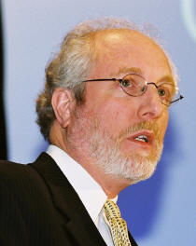



Einleitung
Lineare Mischung unabhängiger Quellen
Sprecher 1
Sprecher 2
Mikro 1
Mikro 2

Slide 31
Lineares ICA-Modell
Quellenmix Entmischung
s₁
s₂
s_{n}
x₁
x₂
x_{n}
y₁
y₂
y_{n}
M
W
Ziel: W M⁻¹
y s
mit p(y) = p(y₁,..,y_{n}) = p(y₁)..p(y_{n}) unabhängige Kanäle
Unabhängigkeit notwendig zur Quellentrennung.
Yelling,Weinstein (1994): auch hinreichend!

Slide 32
Lineare Koordinatentransformationen
Beispiel:
PCA-Hauptkomponentenanalyse Richtung stärkster Varianz
ICA- Unabhängigkeitsanalyse statistische Unabhängigkeit
Beispiel:
e
2
c
c₁ := x₁ – x₂, c₂ := x₂ also c₁= s₁ unabh. von c₂= s₂
x₁ = s₁+s₂,
x₂ = s₂
mit s₁,s₂ zufällig uniform aus [-1,+1]
M = ?
b
2
2
e
1
b
,
c
1
1
M⁻¹ =
Notes:
Man beachte, dass obige Zeichnung nur qualitative Aussagen macht. Bei genauem Nachprüfen bemerken wir, dass die Ecken des Parallelogramms in (-2,-1), (0,1), (2,1), (0,-1) liegen müssen.

Slide 33
ICA-Einschränkungen
Quellenzahl = Mischzahl
M muß regulär sein ⇔ nur dann ex. M⁻¹
Ausgabereihenfolge unbestimmt
Reihenfolge in p(y₁)..p(y_{n}) ist unwichtig => Μ⁻¹ bis auf Permutation P bestimmbar: M⁻¹ −> M⁻¹ P
Unbekannte Skalierung
⇒ σ_{i} := 1 Beweis: Rechnung Kap.3.4
2 Gaußsche Quellen lassen sich nicht trennen
⇒ max 1 Gaußsche Quelle Beweis: Rechnung Kap.3.4

Slide 34
Informations-methode

Slide 35
DEF Information
I ~ n = ld(2^{n}) = ld (Zahl der möglichen Daten)
I ~ ld(1/P) [Bit]
DEF I(X) := ln(1/P(x^{k})) = – ln(P(x^{k})) Information
DEF H(X) := Σ_{k} P(x^{k})I(x^{k}) = ⟨I(x^{k})⟩_{k} Entropie
H(X) :=
p(x) ln p(x)⁻¹dx differenzielle Entropie
Frage: Wieviel Information hat eine 32-bit floating-point Zahl?
DEF I(X;Y) = H(X) + H(Y) – H(X,Y) Transinformation
mutual information
Notes:
Antwort: Wenn alle Vorkommen aller Zahlen gleichwahrscheinlich sind, sind es 32 Bit, sonst weniger.

Slide 36
ICA - Algorithmen 1a
Ziel: minimale Transinformation zwischen den Ausgaben y_{i}
x = InputKanäle,
stoch. Variable
y = Output
Transinformation I(y₁;y₂) = H(y₁) + H(y₂) – H(y₁,y₂)
minimal bei I(y₁;y₂) = 0 bzw. maximaler Entropie H(y₁,y₂) = H(y₁) + H(y₂)
bzw. p(y₁,y₂) = p(y₁)⋅p(y₂) stochastische Unabhängigkeit der Variablen y_{i}
-
W(t+1) = W(t) – γI(y₁;y₂;..;y_{n}) Gradientenabstieg
(Amari, Young, Cichocki 1996)
Entwicklung von p(y₁,y₂,..,y_{n}) in I(y₁;y₂;..;y_{n}) nach höheren Momenten
W(t+1) = W(t) – (1-f(y)y^{T})W(t) mit f_{i}(y_{i}) =
- 36 -

Slide 37
ICA - Algorithmen 1b
Ziel: maximale Transinformation (Bell, Sejnowski 1995)
zwischen Eingabe und Ausgabe
-
Transinformation I(X;Y) = H(Y) – H(Y|X) aus Def.
H(Y|X) ist konstant im determinist. System
Maximimierung von I(X;Y) durch Maximierung von H(Y)
R(w) := H(Y)
- 37 -

Slide 38
Informationstransformation
H(Y) = ? H(Y) = H(Y(X))
x
y
Transformation kontinuierlicher Zufallsvariabler
1
1
•
•
Trans
-
•
formation J
•
•
•
x
n
y
n
dy = |det J| dx
⇒ p(y(x)) = p(x) |det J|⁻¹
H(Y) = –
p(y) ln p(y) dy
= – (p(x) |det J|⁻¹ ) ln (p(x) • |det J|⁻¹) |det J| dx
= – p(x) ln p(x) dx +
p(x) ln |det J| dx
y(x) = Wx
⇒ J = W
H(Y) = H(X) + ln |det(W)|
- 38 -

Slide 39
ICA - Algorithmen 1b
Ziel: maximale Transinformation (Bell, Sejnowski 1995)
zwischen Eingabe und Ausgabe
-
R(w) = H(X) + p(x) ln |det J|dx mit J =
Mit nicht-lin. Ausgabe y, z.B. y = tanh(z):
Stoch. Gradientenaufstieg
W(t+1) = W(t) + γ( – 2yx^{T}) Rechnung: 1-dim Fall (Kap.3.4.1)
„Natürl.“Gradient Amari 1985
= ΔW = γ(t) W^{T}W = γ(I – 2yz^{T})W
W(t+1) = W(t) + γ(I – 2yz^{T})W
- 39 -

Slide 40
Frage
Wodurch unterscheiden sich die beiden Algorithmen hauptsächlich?
garnicht
im Ergebnis
in den Zielfunktionen
in den Zielen
in der Konvergenzgeschwindigkeit

Slide 41
Kurtosis-Methode

Slide 42
Statist. Momente und Kurtosis
Momente einer Zufallsvariablen x :
α_{i}= ⟨x⟩ _{i}, z.B. α₁ = ⟨x⟩ Mittelwert
Zentrale Momente einer Zufallsvariablen x:
m_{k}= ⟨(x-α₁)^{k}⟩, z.B. m₂ = ⟨(x-α₁)²⟩ Varianz
Wölbungsmaß Kurtosis: kurt(x) = [⟨(x-α₁)⟩⁴ -3m₂²]/m₂²
Supergaussian: Kurtosis > 0
Gaussian: Kurtosis = 0
Subgaussian: Kurtosis < 0

Slide 43
ICA-Algorithmen: Vorverarbeitungsfolge
Quellenmix zentrieren weißen entmischen
s₁
s₂
s_{n}
x₁
x₂
x_{n}
y₁
y₂
y_{n}
M
x-⟨x⟩
B
W
⟨x⟩=0
(x−⟨x⟩)²=1
Zentrieren
  Mittelwertbildung, z.B. iterativ durch w₀(t+1) = w₀(t) - γ (w₀-x), γ =1/t
Weißen
  PCA durchführen: w_{i} Eigenvektoren von C = ⟨xx^{T}⟩ mit |w_{i}|=1 und Eigenwerten λ_{i}
  Gewichtsvektoren w_{i} normieren zu w_{i}/λ_{i}^{1/2}. Dies führt zu ⟨y²⟩ = w_{i}^{T}⟨xx^{T}⟩w_{i} = w_{i}^{T}λ_{i}w_{i} = 1
Entmischen
  ICA Algorithmen, z.B. minimale Transinformation, maximale Kurtosis etc.
  Speziell: dekorrelierte x benötigen nur eine orthogonale Matrix W (Vereinfachung)

Slide 44
ICA – Algorithmen 2
Ziel: extremale Kurtosis (Delfosse, Loubaton 1995)
Extrema bei s_{j} = unabh. Komp, und z_{j} = +/-1
kurt (y) = kurt (w^{T}v) = kurt(w^{T}Ms) = kurt (z^{T}s) =
Quellenmix zentrieren weißen entmischen
s₁
s₂
s_{n}
v₁
v₂
v_{n}
y₁
y₂
y_{n}
M
W
Matrix Z
(v_{i}−⟨v_{i}⟩)²=1
⟨v_{i}⟩=0

Slide 45
ICA – Algorithmen 2
Ziel: extremale Kurtosis bei y = w^{T}v
R(w) = ⟨(w^{T}v)⁴⟩ – 3 ⟨ (w^{T}v)²⟩² = min_{w}
w(t+1) = w(t) + γ grad R(w)
= w(t) + γ 4 (⟨(w^{T}v)³v⟩ – 3|w|² w)
Bei |w| = 1 ist die Richtung gegeben durch
w(t+1) = α(⟨(w^{T}v)³v⟩ – βw)
Lernalgorithmus für einzelnes Neuron (Hyvarinen, Oja 1996)
w(t+1) = ⟨(w^{T}v)³v⟩ – 3 w Fixpunktalgorithmus
mit |w| = 1

Slide 46
ICA – Algorithmen 2
Sequentielle Extraktion aller Komponenten
Gegeben: Trainingsmenge {v(0)}
w₁(t+1) = ⟨(w₁^{T}v)³v⟩ – 3 w₁ mit |w₁| = 1
Konvergenz zum 1. ICA-Vektor.
Dann neue Trainingsmenge durch v(1) = v(0) – w₁y₁
w₂(t+1) = ⟨(w₂^{T}v)³v⟩ – 3 w₂ mit |w₂| = 1
Konvergenz zum 2. ICA-Vektor, usw.
Schnellere Konvergenz: Orthogonalisierung
w_{i}(t+1) = w_{i}(t) - (w_{i} w_{j}) w_{j} j < i
Notes:
Orthogonalisierung erspart aber auch die neue TRainingsmenge!

Slide 47
Frage
Wodurch ist die Reihenfolge der sequentiell ermittelten ICA-Komponenten bestimmt? Wodurch ist der Index i bei y₁,…,y_{i},…y_{n} festgelegt?
ANTWORT:
Durch die Größe der Kurtosis der i-ten Komponente. Als Erstes wird die Komponente mit der größten Kurtosis ermittelt.

Slide 48
ICA-Anwendung: Audioanalyse
Mischung entmischte Quellen
Mix1
speaker
Mix2
singer
Mix3
violin
Mix4
orchestra

